Slide 1

Informační systémy
INV 200
2. ročník
Účel a charakteristika informačního systému
Informační systém x portál
Z čeho se informační systém skládá
Proč informační systém používáme
Ochrana osobních údajů
Veřejné a oborové informační systémy
Ověření totožnosti
Mobilní klíč eGovernmentu
Bankovní identita
1. 10. 2026

Slide 2
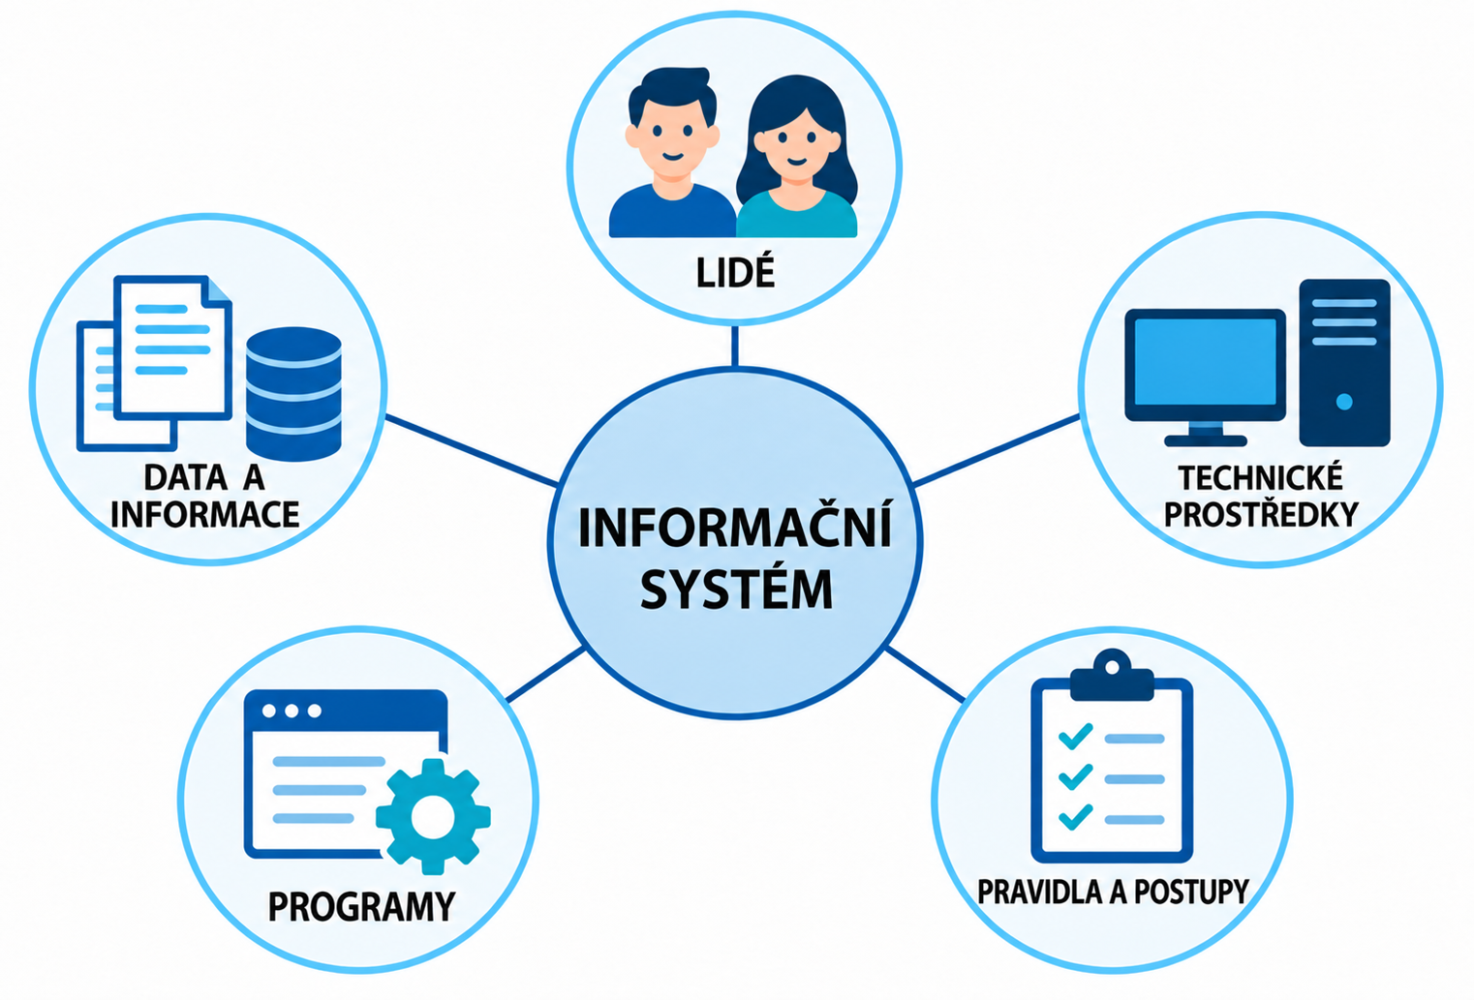
Účel a charakteristika informačního systému
Informační systém (IS) je uspořádaný celek, který tvoří
Lidé,
Data a informace,
Technické prostředky,
Programové vybavení,
Pravidla a pracovní postupy.
Informační systém umožňuje data:
Shromažďovat
Ukládat
Zpracovávat
Vyhledávat
Předávat
Chránit
Příklady informačních systémů:
Účel informačního systému
Školní informační systém spravuje údaje o žácích, známkách, docházce a rozvrhu.
Nemocniční informační systém pracuje s údaji o pacientech, vyšetřeních, léčbě a provozu nemocnice.
Systém internetového bankovnictví zpracovává údaje o účtech, platbách a uživatelích.
Knihovní informační systém eviduje knihy, čtenáře, výpůjčky a rezervace.
Účelem informačního systému je poskytovat potřebné informace správným lidem ve správný čas, usnadňovat práci a podporovat rozhodování.

Slide 3
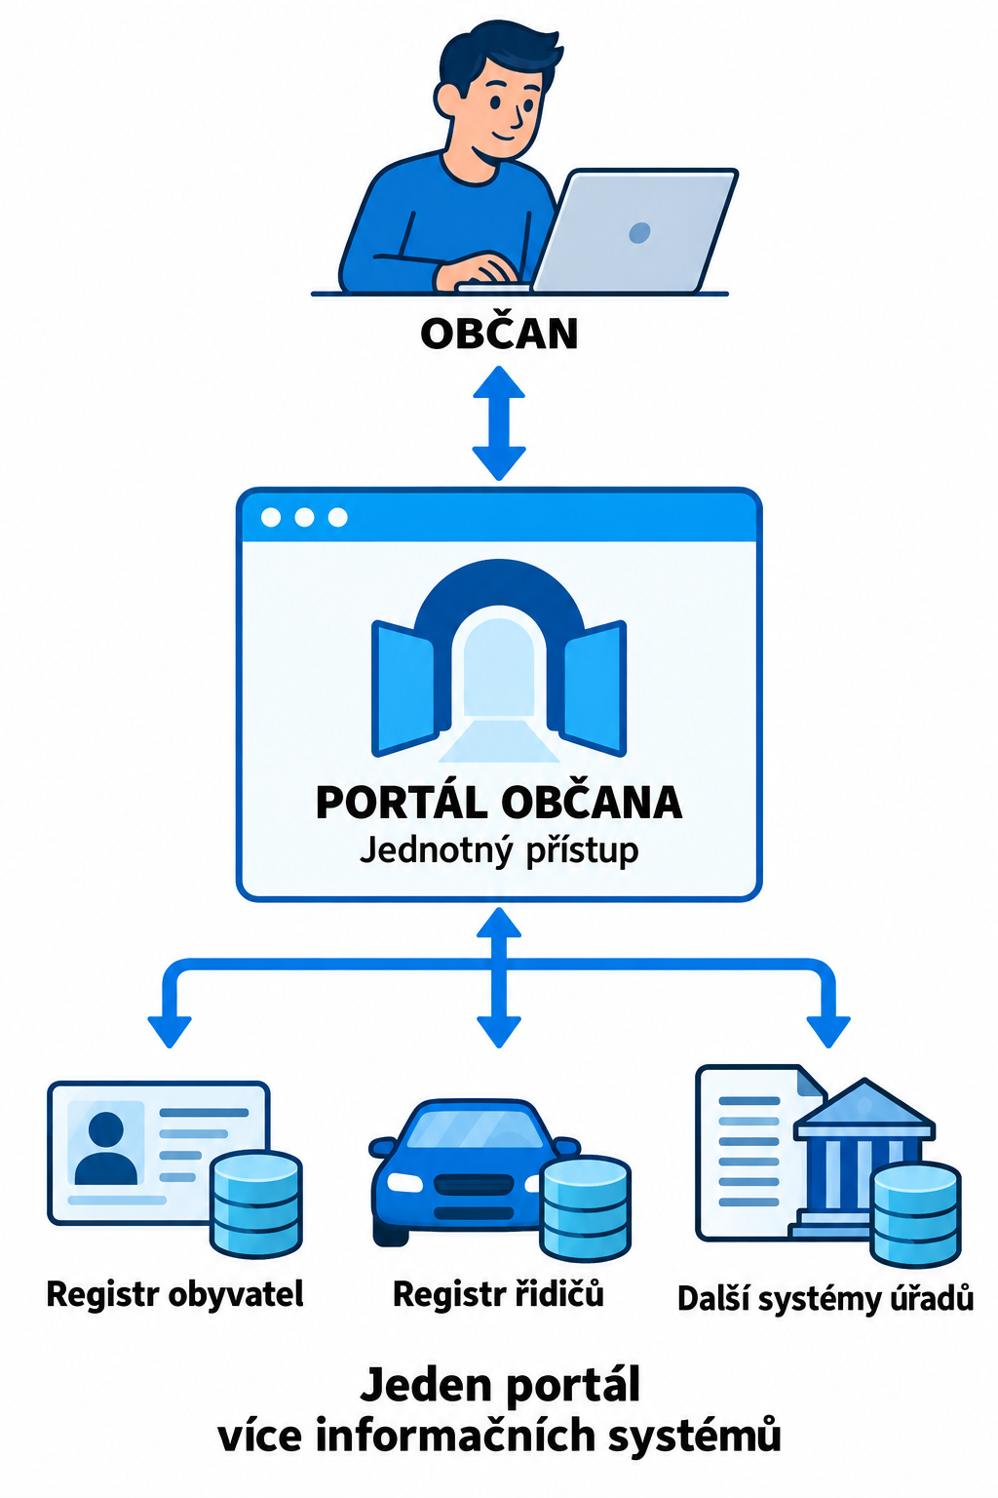
Informační systém portál
Informační systém není totéž co portál. Rozdíl vysvětluje tabulka:
Pojem | Význam
Informační systém | Celek tvořený lidmi, daty, technickými prostředky, programy a pracovními postupy. Zajišťuje práci s daty a poskytuje potřebné informace.
Portál | Jednotné vstupní místo, zpravidla webové, které uživateli zpřístupňuje informace a služby jednoho nebo více informačních systémů.
Příklad:
Portál občana lze uvést jako příklad informačního systému, přesněji jako součást informačního systému Portál veřejné správy.
Umožňuje občanovi využívat elektronické služby a přistupovat k údajům uloženým v dalších informačních systémech veřejné správy.

Slide 4
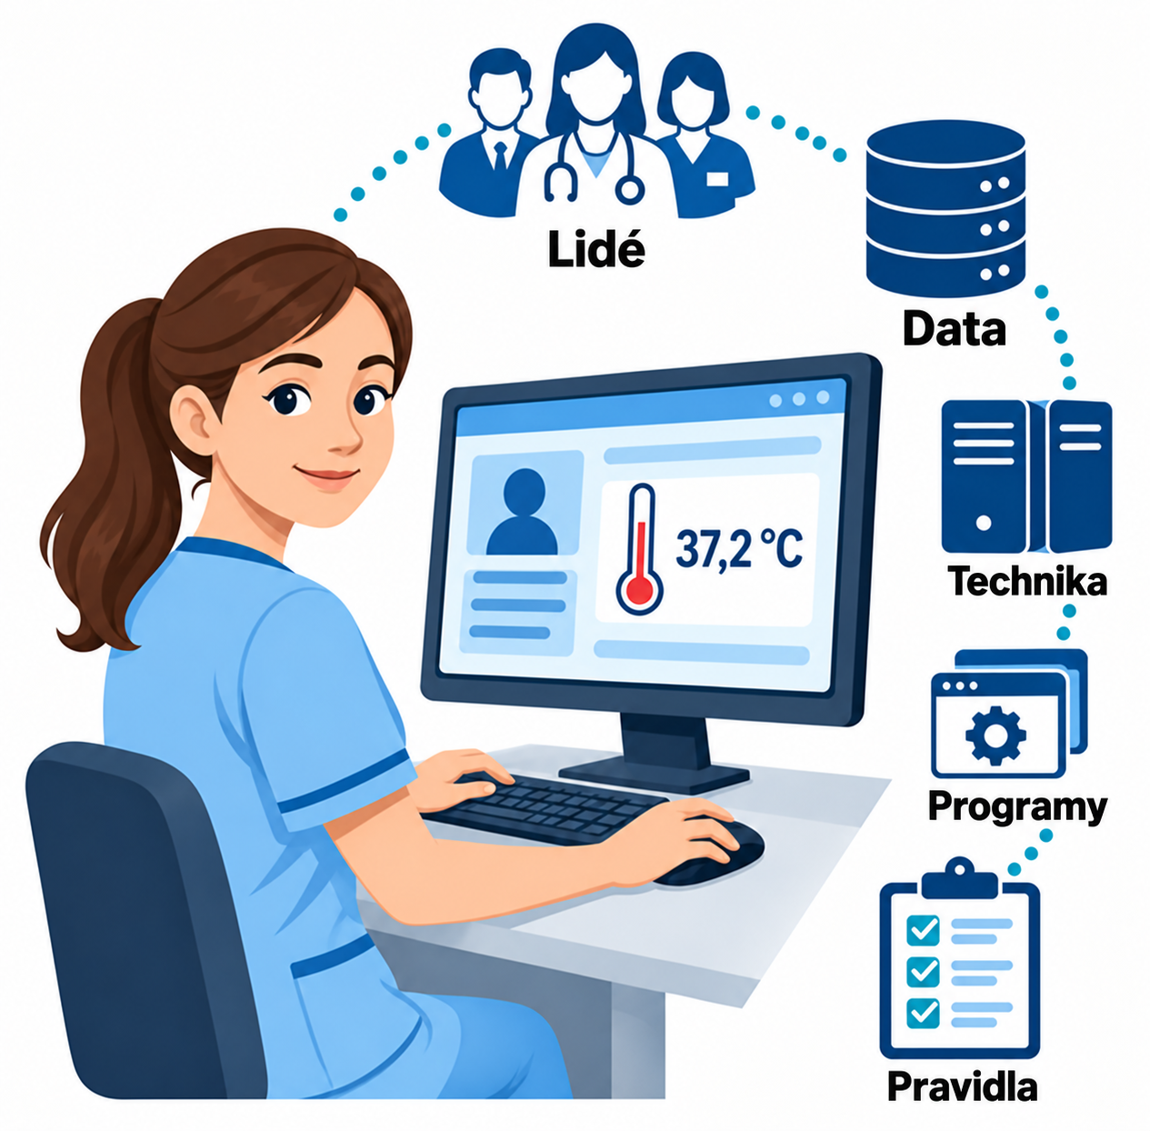
Z čeho se informační systém skládá?
Informační systém není pouze počítačový program.
Tvoří jej:
lidé – uživatelé, správci a pracovníci IT;
data – například údaje o pacientech a jejich léčbě;
technické vybavení – počítače, servery, síť a další zařízení;
programové vybavení – aplikace a systém pro správu databází;
pravidla a postupy – jak se údaje zadávají, kontrolují a kdo s nimi smí pracovat.
Zdravotní sestra zadá naměřenou teplotu pacienta do nemocničního informačního systému. Systém údaj zpracuje, uloží a zpřístupní oprávněným pracovníkům.
Všechny tyto části jsou vzájemně propojené a společně zajišťují fungování informačního systému.

Slide 5
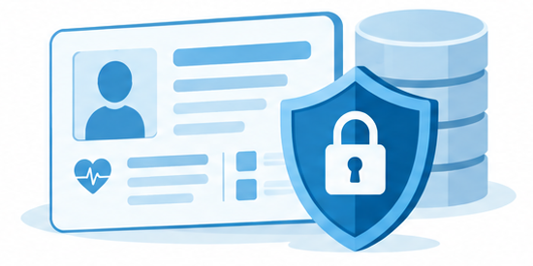

Přínosy informačního systému a ochrana dat
Správná informace má být dostupná správnému člověku ve správný čas
Informační systém pomáhá:
zrychlit práci,
omezit chyby,
sdílet aktuální údaje,
rychle vyhledávat potřebné informace,
podporovat rozhodování,
vytvářet přehledy a statistiky,
chránit citlivá data.
Co znamená „chránit citlivá data“?
Ochrana dat má předcházet neoprávněnému přístupu, ztrátě, poškození a zneužití údajů.
Ochranu zajišťují například:
uživatelské účty, hesla a vícefázové ověření,
přístupová práva podle pracovní pozice,
šifrování přenášených a uložených dat,
pravidelné zálohování,
evidence přístupů a provedených změn,
aktualizace programů a ochrana proti škodlivému softwaru,
proškolení zaměstnanců.

Slide 6

Jak souvisí ochrana osobních údajů s GDPR - Obecné nařízení o ochraně osobních údajů?
(GDPR - General Data Protection Regulation)
GDPR je nařízení Evropské unie. Stanovuje pravidla pro zpracování a ochranu osobních údajů. Na GDPR v České republice navazuje zákon
o zpracování osobních údajů č. 110/2019 Sb. Na dodržování obecného nařízení dohlíží Úřad pro ochranu osobních údajů
Organizace musí zajistit, aby osobní údaje:
Zvláštní význam ve zdravotnictví
Údaje o zdravotním stavu patří podle GDPR mezi zvláštní kategorie osobních údajů, které vyžadují zvýšenou ochranu.
Zdravotnický pracovník smí pracovat pouze s údaji, které potřebuje k plnění svých pracovních úkolů a k nimž má oprávněný přístup. Neměl by nahlížet do dokumentace pacienta ze zvědavosti ani sdělovat informace neoprávněným osobám.
GDPR chrání osobní údaje během jejich shromažďování, používání, ukládání i předávání.
shromažďovala pouze v potřebném rozsahu,
používala pouze ke stanovenému účelu,
udržovala správné a aktuální,
uchovávala pouze nezbytně dlouho,
chránila před ztrátou, zneužitím a neoprávněným přístupem.
o zpracování osobních údajů

Slide 7
Oborové a veřejné informační systémy
Informační systémy můžeme rozlišovat podle toho, komu slouží a jaké činnosti podporují.
Oborový informační systém
Oborový informační systém je informační systém určený pro konkrétní obor. Zajišťuje shromažďování, ukládání a zpracování údajů a podporuje pracovní činnosti typické pro daný obor.
Přístup do oborového informačního systému je obvykle řešen pomocí uživatelských účtů a přístupových oprávnění.
Přihlášení uživatele – systém ověří jeho totožnost, například heslem, čipovou kartou nebo vícefaktorovým ověřením.
Přidělení role – uživatel má určitou roli, například lékař, zdravotní sestra nebo administrativní pracovník.
Přístupová oprávnění – určují, které údaje smí uživatel prohlížet, zadávat či měnit a které činnosti může provádět.
Záznam činností – systém může zaznamenávat, kdo a kdy údaje zobrazil nebo upravil.
Příklad: Zdravotní sestra může zapisovat naměřené hodnoty pacienta, zatímco pracovník účtárny má přístup k údajům potřebným pro vyúčtování.
Uživatel má mít přístup pouze k údajům a funkcím, které potřebuje ke své práci.

Slide 8
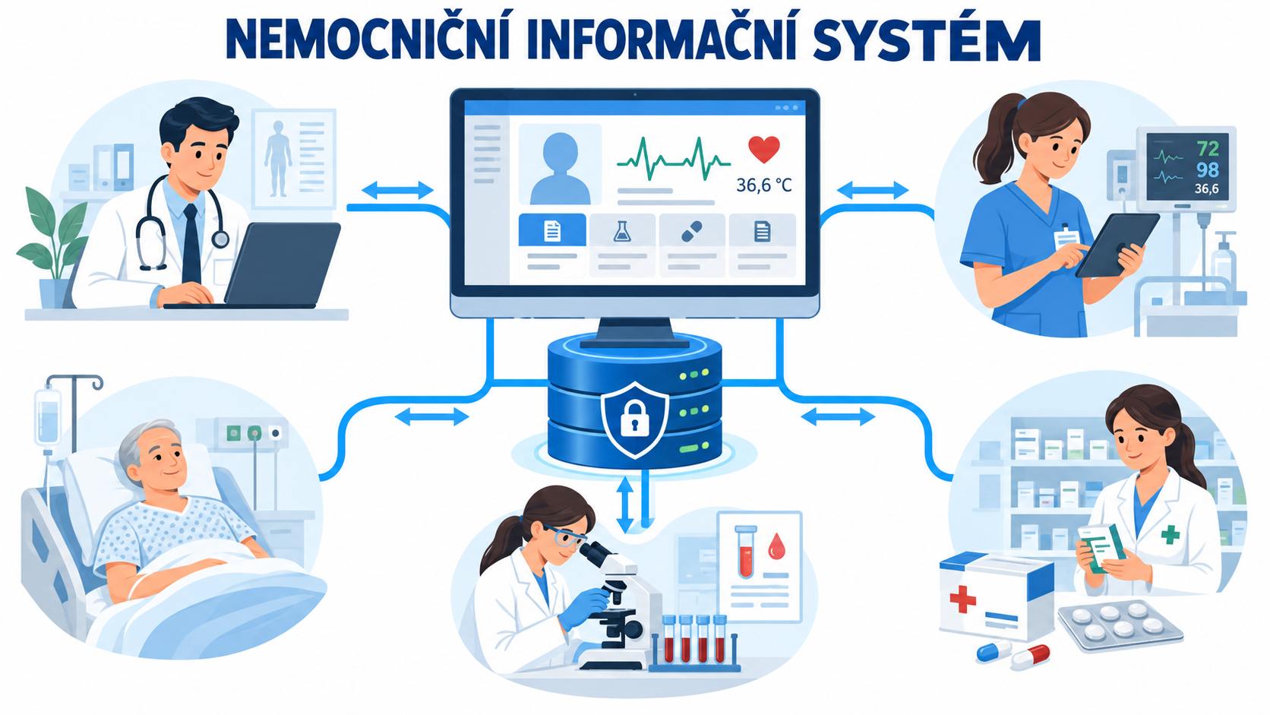
Oborové informační systémy
Oblast | Příklad oborového informačního systému
Zdravotnictví | nemocniční informační systém
Školství | školní informační systém
Bankovnictví | bankovní informační systém
Doprava | rezervační a odbavovací systém
Obchod | skladový a pokladní systém
Ve zdravotnictví může systém evidovat:
pacienty, vyšetření, diagnózy, léky, laboratorní výsledky a hospitalizace.
Oborový informační systém je přizpůsoben údajům a pracovním postupům konkrétního oboru.

Slide 9

Nemocniční informační systém
Příkladem oborového informačního systému je nemocniční informační systém (NIS). Systém propojuje zdravotnické pracovníky, údaje o pacientech a provoz jednotlivých oddělení nemocnice. NIS uchovává a předává potřebné informace během celého průběhu péče.
Umožňuje například:
evidovat a vyhledávat údaje o pacientech,
vést elektronickou zdravotnickou dokumentaci,
zapisovat výsledky vyšetření a průběh léčby,
objednávat pacienty a plánovat výkony,
předepisovat a evidovat podávané léky,
sdílet potřebné informace mezi oprávněnými pracovníky,
zajišťovat administrativu a vykazování péče.
elektronická zdravotnická dokumentace pacienta,
příjem nemocnice,
lékařské vyšetření,
laboratoř,
lůžkové oddělení,
nemocniční lékárna,
propojení jednotlivých pracovišť,
ochrana citlivých osobních údajů.
Systém využívají: lékaři, zdravotní sestry, laboratoře, lékárna, recepce a vedení nemocnice.

Slide 10
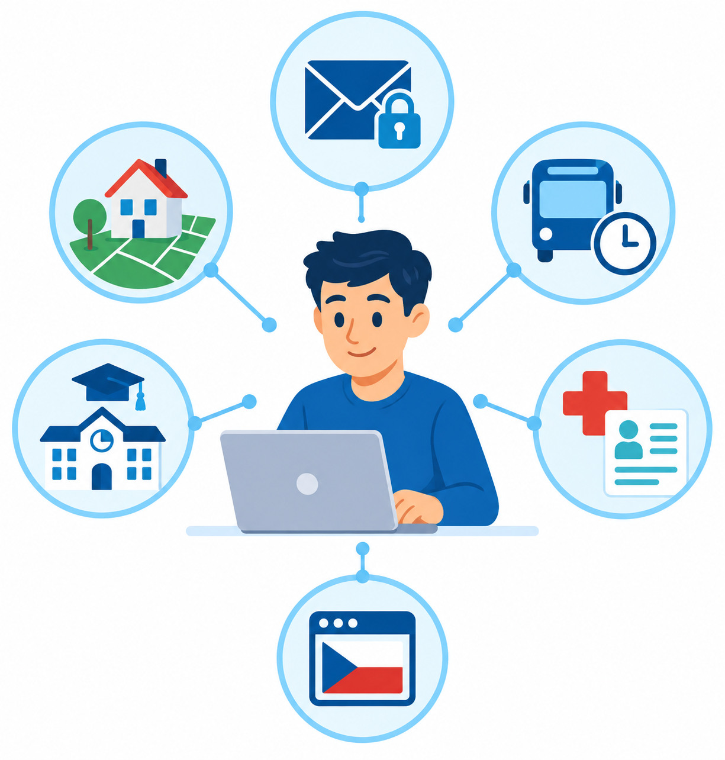
Veřejné informační systémy - informační systémy státní správy
Informační systémy veřejné správy shromažďují, ukládají a zpracovávají údaje potřebné pro činnost úřadů a poskytování služeb občanům a organizacím.
Informační systém datových schránek – slouží k bezpečné elektronické komunikaci mezi občany, firmami a orgány veřejné moci.
Národní katalog otevřených dat – slouží ke zveřejňování a vyhledávání otevřených dat poskytovaných institucemi veřejné správy.
Centrální registr řidičů – eviduje údaje o řidičích, řidičských oprávnění a bodového hodnocení řidičů.
Registr vozidel – obsahuje údaje o vozidlech registrovaných v ČR a jejich vlastnících či provozovatelích
Katastr nemovitostí – informační systém spravující údaje o nemovitostech, vlastnických vztazích a právech k nim.
Integrovaný informační systém České správy sociálního zabezpečení – agenda důchodového a nemocenského pojištění a další činnosti ČSSZ.
Národní zdravotnický informační systém – slouží ke sběru, správě a využívání zdravotnických dat a statistik.
Občan využívá portály a elektronické služby veřejných institucí.
Přístup ke službám informačních systémů umožňují například Portál občana, ePortál ČSSZ, portál MOJE daně a další portály veřejné správy.
Přístup ke chráněným údajům vyžaduje ověření totožnosti a příslušné oprávnění. Přihlášení může probíhat prostřednictvím Identity občana, například bankovní identitou nebo Mobilním klíčem eGovernmentu.

Slide 11
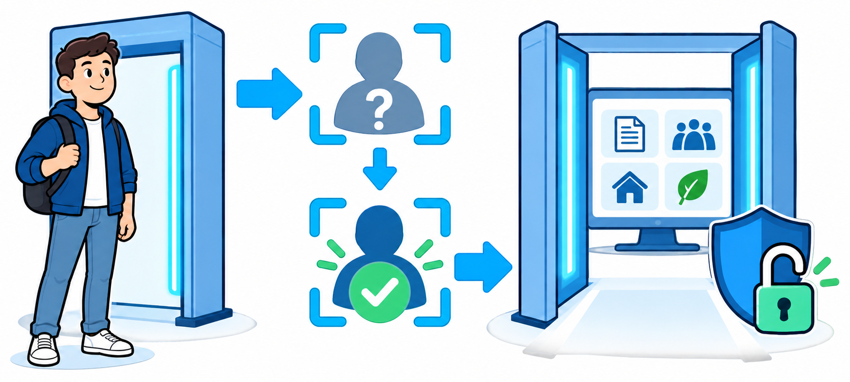
Ověření totožnosti občana
Ověření totožnosti znamená prokázat, že osoba je skutečně tím, za koho se vydává.
Při osobním jednání totožnost obvykle ověří pracovník podle dokladu. Při využívání elektronických služeb ji musí bezpečně ověřit informační systém.
Ověření totožnosti je důležité, protože:
chrání osobní a citlivé údaje,
zabraňuje přístupu neoprávněných osob,
umožňuje bezpečné vyřízení úředních záležitostí,
potvrzuje, kdo provedl určitou elektronickou činnost.
Systém nejprve ověří totožnost občana a teprve potom mu umožní přístup k chráněným údajům a službám.

Slide 12
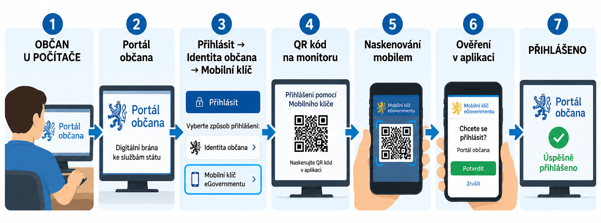
Mobilní klíč eGovernmentu.
Je to státní identifikační prostředek Identity občana v podobě aplikace v mobilním telefonu.
Slouží k bezpečnému prokázání totožnosti při přihlašování k elektronickým službám veřejné správy.
Jak Mobilní klíč funguje
Mobilní klíč není heslo uložené v telefonu. Telefon s aktivovanou aplikací se stává prostředkem, kterým občan potvrzuje: „Ano, jsem to skutečně já a chci se přihlásit.“
Typický postup při přihlášení z počítače je:
Občan otevře Portál občana nebo jinou podporovanou službu.
Zvolí přihlášení prostřednictvím Identity občana a následně Mobilní klíč eGovernmentu.
Na monitoru se zobrazí QR kód.
Tento QR kód představuje konkrétní požadavek na přihlášení a má omezenou dobu platnosti.
Občan otevře v telefonu aplikaci Mobilní klíč eGovernmentu.
Přístup do aplikace chrání například heslem, PINem nebo podporovanou biometrií.
Telefonem naskenuje QR kód z monitoru.
V telefonu potvrdí přihlášení.
Aplikace tím potvrdí elektronickou identitu občana.
Portál uživatele přihlásí.
Není tedy nutné opisovat uživatelské jméno, heslo ani SMS kód.

Slide 13
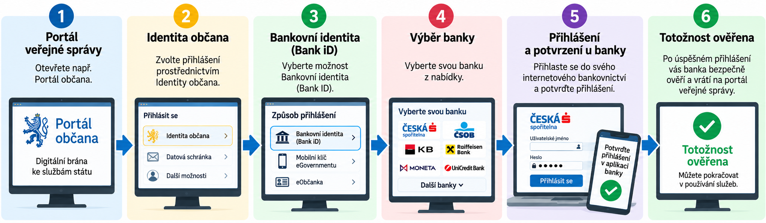
Bankovní identita – Bank iD
Co je bankovní identita?
Bankovní identita umožňuje použít přihlašovací prostředky do internetového nebo mobilního bankovnictví také k bezpečnému ověření totožnosti na internetu.
K čemu ji občan použije?
k přihlášení na Portál občana a další portály veřejné správy,
k elektronickému prokázání své totožnosti,
není nutné vytvářet další uživatelské jméno a heslo.
Jak přihlášení probíhá?
Portál veřejné správy
→ Identita občana
→ Bankovní identita (Bank iD)
→ Výběr banky
→ Přihlášení a potvrzení u banky
→ ✅ Totožnost ověřena
Důležité
Úřad nezíská přístup k bankovnímu účtu. Banka pouze bezpečně potvrdí identitu uživatele; údaje o zůstatku nebo bankovních transakcích se tím úřadu nezpřístupní.
Na pravou stranu snímku bych dal jednoduchý obrázek občan → banka → ověření totožnosti → Portál občana. Tak bude dobře patrné, že banka v tomto případě funguje jako důvěryhodný ověřovatel totožnosti.

Slide 14


